Slide 2
RULE
ART 37/ Faute Antisportive

Slide 3
Art. 37 Faute antisportive
37.1 Définition
37.1.1 Une faute antisportive est une faute de joueur impliquant un contact qui, selon le jugement de l’arbitre est :
• Une tentative non légitime de jouer directement le ballon dans l'esprit et l'intention des règles,
• Un contact dur, excessif, causé par un joueur faisant un effort pour jouer le ballon ou un adversaire,
• Un contact non nécessaire provoqué par un défenseur dans le but de stopper la progression de l’équipe attaquante lors d’une transition (montée de balle)
• Ceci s’applique jusqu’à ce que le joueur attaquant commence une action de tir.
• Un contact latéral ou par derrière commis sur le terrain de jeu sur un adversaire par un défenseur tentant d’arrêter une contre-attaque alors qu’il n’y a aucun défenseur entre le joueur attaquant et le panier de l’adversaire,
Ceci s’applique jusqu’à ce que le joueur attaquant commence une action de tir
• Un contact causé sur le terrain de jeu par un défenseur sur un attaquant lors des deux dernières minutes de la quatrième période et de chaque prolongation, alors que le ballon est en dehors du terrain pour une remise en jeu et qu'il est encore dans les mains de l'arbitre ou à disposition du joueur effectuant la remise en jeu.

Slide 4
Art. 37 Faute antisportive
37.1.2 Les arbitres doivent interpréter la faute antisportive de façon cohérente et consistante tout au long de la rencontre et juger seulement l'action.

Slide 5
Art. 37 Faute antisportive
37.2 Sanction
37.2.1 Une faute antisportive doit être infligée au fautif.
37.2.2 Des lancers francs seront accordés au joueur sur lequel la faute a été commise, suivis de :
• Une remise en jeu dans le prolongement de la ligne médiane, à l’opposé de la table de marque,
• Un entre-deux dans le cercle central pour commencer la première période.
Le nombre de lancers francs accordés doit être comme suit :
• Si la faute est commise sur un joueur qui n’est pas en action de tir : 2 lancers francs.
• Si la faute est commise sur un joueur en action de tir : le panier compte s’il est réussi et il est accordé 1 lancer franc en supplément.
• Si la faute est commise sur un joueur en action de tir et que le panier est n'est pas marqué : 2 ou 3 lancers francs.
37.2.3 Un joueur doit être disqualifié pour le reste de la rencontre lorsqu’il est sanctionné soit de 2 fautes antisportives, soit de 2 fautes techniques, soit d’une faute antisportive et d’une et d’une faute technique.
37.2.4 Si un joueur est disqualifié selon l’Art.37.2.3, la faute antisportive doit être la seule à être sanctionnée et aucune sanction supplémentaire pour la disqualification ne doit être exécutée.

Slide 6
Cas pratiques

Slide 7
Art. 37 Faute antisportive 5 critères existe
Une tentative non légitime de jouer directement le ballon dans l'esprit et l'intention des règles
Un contact dur, excessif, causé par un joueur faisant un effort pour jouer le ballon ou un adversaire
Un contact non nécessaire provoqué par un défenseur dans le but de stopper la progression de l’équipe attaquante lors d’une transition (montée de balle)
• Ceci s’applique jusqu’à ce que le joueur attaquant commence une action de tir

Slide 8
Art. 37 Faute antisportive 5 critères existe
Un contact latéral ou par derrière commis sur le terrain de jeu sur un adversaire par un défenseur tentant d’arrêter une contre-attaque alors qu’il n’y a aucun défenseur entre le joueur attaquant et le panier de l’adversaire
Ceci s’applique jusqu’à ce que le joueur attaquant commence une action de tir.
Un contact causé sur le terrain de jeu par un défenseur sur un attaquant lors des deux dernières minutes de la quatrième période et de chaque prolongation, alors que le ballon est en dehors du terrain pour une remise en jeu et qu'il est encore dans les mains de l'arbitre ou à disposition du joueur effectuant la remise en jeu

Slide 9
Art. 37 Faute antisportive Nouveau critère 3
Il y a seulement 1 critère ajouté aux règles de 2014. Cet ajout est nécessaire suite aux nouvelles façons de jouer et aux actions des joueurs qui sont très souvent guidées par les entraineurs.
Le but de la nouvelle règle est de nettoyer le jeu de tous les actions “non-normal” qui nuisent au spectacle avec des contacts inutile à l’encontre de l'esprit et l'intention des règles
De façon a interpréter la règle de façon cohérente et consistante, nous devons suivre les critères suivant:
Un effort illégitime de jouer le ballon
Volontairement faire une faute hors de la PLD (actif)
Être en PLD pour jouer defensivement selon la règle.

Slide 10
Art. 37 Faute antisportive Critère 1
C1
Une tentative non légitime de jouer directement le ballon dans l'esprit et l'intention des règles

Slide 11
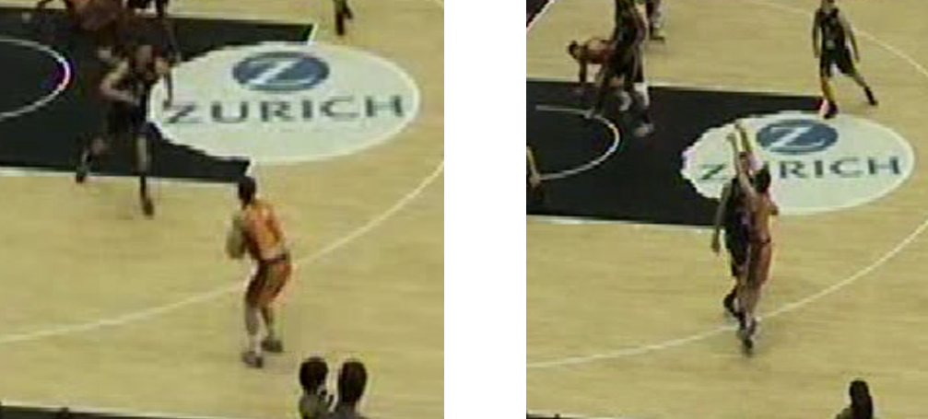
Art. 37 Faute antisportive Critère 1
C1
Le joueur defensive est en retard pour essayer de contrer la tentative de 3 points du joueur offensive. En retard il utilize le genoux contre le tireur an faisant aucun effort légitime de jouer le ballon, a l’encontre de l’esprit et l’intention de la règle. Risque de blessure pour le joueur.
Faute Antisportive

Slide 12
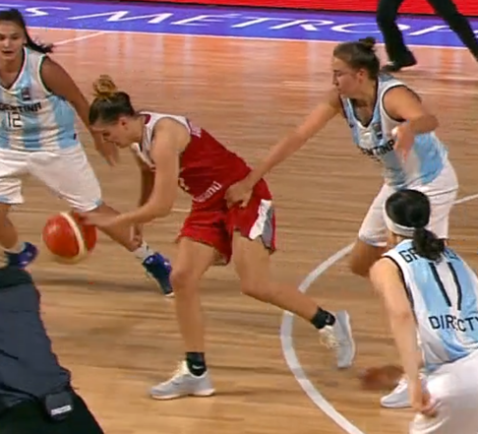
Art. 37 Faute antisportive Critère 1
C1
Lorsqu’on saisi le corps ou l’uniforme de l’adversaire,
Il s’agit d’une faute antisportive pour ne pas avoir fait l’effort de jouer le ballon.

Slide 13
Art. 37 Faute antisportive Critère 1
C1
Les 2 prochaines dispositives sont des actions communes d’une équipe courant après des points lors des dernières et critiques minutes ou seconds d’une partie serrée. Le joueur défensif ignore le ballon et creer un contact avec l’adversaire(même Presque amical) dans le but d’arrêter le temps et d’envoyer le jouer a la ligne des LF. Ce geste est
a l’encontre de l’esprit et l’intention de la règle et devrait être pénalisé par une faute Antisportive
Note:
“La même interpretation doit être fait tout au long du match, mais nous savons tous que ce genre de geste survient surtout a la fin d’un match. “

Slide 14
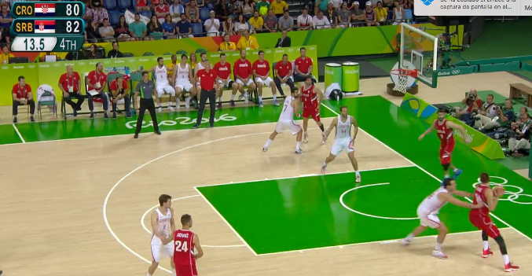
Art. 37 Faute antisportive Critère 1
C1

Slide 15
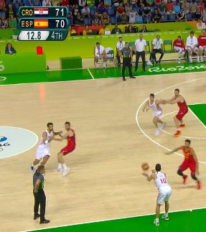
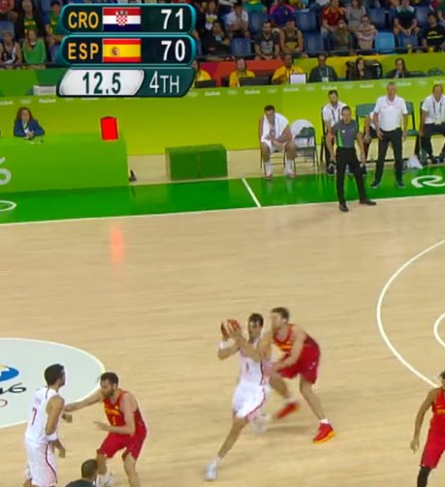
Art. 37 Faute antisportive Critère 1
C1

Slide 16
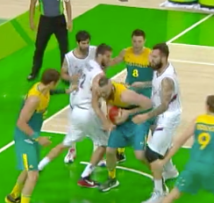
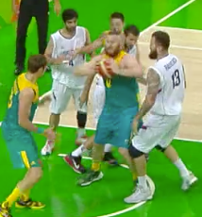
Art. 37 Faute antisportive Critère 1
C1
Si il y a contact, Le mouvement excessif des coudes est toujours une faute antisportive

Slide 17
Art. 37 Faute antisportive Critère 2
C2
Un contact dur, excessif, causé par un joueur faisant un effort pour jouer le ballon ou un adversaire,

Slide 18
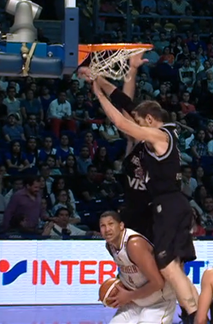
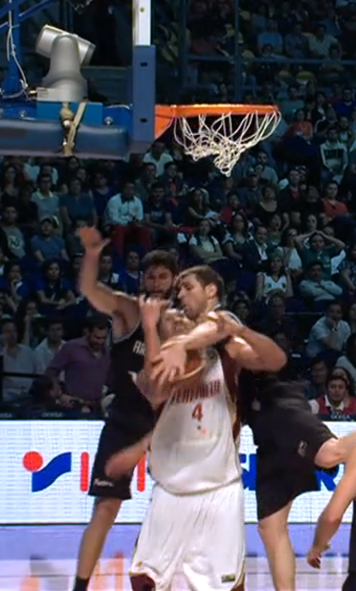
Art. 37 Faute antisportive Critère 2
C2
On peut se faire avoir par une feinte ou on peut faire une faute personnel dans une action défensive normal, mais on ne doit pas “par tout moyen “arrêter l’action de notre adversaire dans un non-effort de jouer le ballon. Ceci est un contact dur et excessif qui doit être sanctionné d’une faute antisportive. .

Slide 19
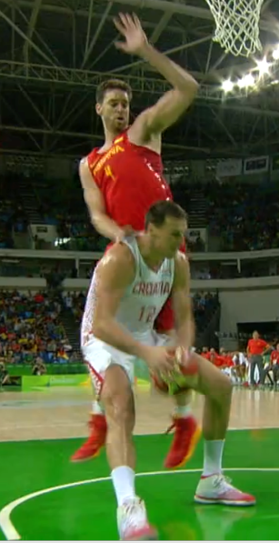
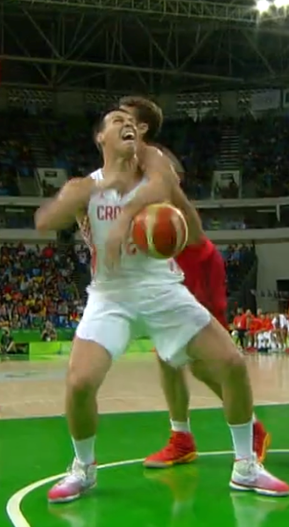
Art. 37 Faute antisportive Critère 2
C2
On peut se faire avoir par une feinte ou on peut faire une faute personnel dans une action défensive normal, mais on ne doit pas “par tout moyen “arrêter l’action de notre adversaire dans un non-effort de jouer le ballon. Ceci est un contact dur et excessif qui doit être sanctionné d’une faute antisportive. .

Slide 20
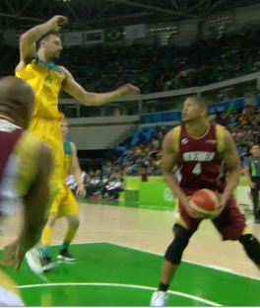
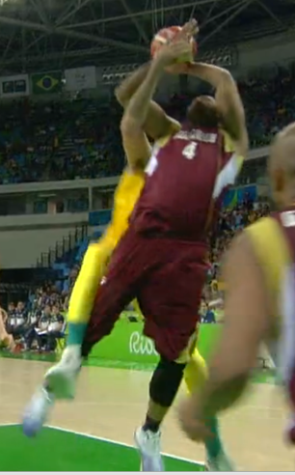
Art. 37 Faute antisportive Critère 2
C2
On peut se faire avoir par une feinte ou on peut faire une faute personnel dans une action défensive normal, mais on ne doit pas “par tout moyen “arrêter l’action de notre adversaire dans un non-effort de jouer le ballon. Ceci est un contact dur et excessif qui doit être sanctionné d’une faute antisportive.

Slide 21
Art. 37 Faute antisportive Critère 3
C3
Un contact non nécessaire provoqué par un défenseur dans le but de stopper la progression de l’équipe attaquante lors d’une transition (montée de balle)
• Ceci s’applique jusqu’à ce que le joueur attaquant commence une action de tir

Slide 22
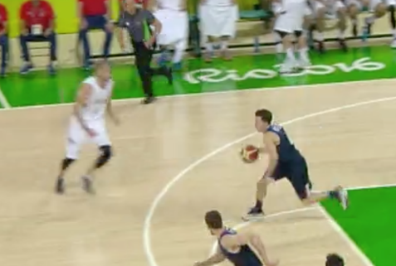
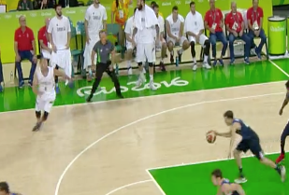
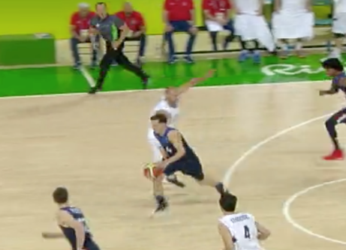
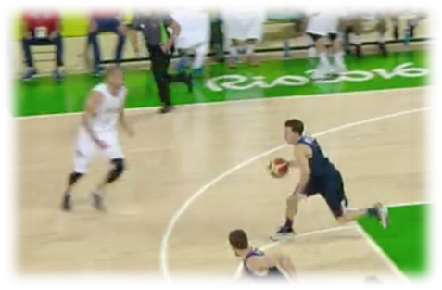
Art. 37 Faute antisportive Critère 3
C3
Nous devons anticiper le contact du defenseur lorsqu’il se fait déborder par une belle action du joueur offensive. Le joueur defensive ne peut plus jouer le ballon et il saisi l’adversaire par la taille. Faute Antisportive

Slide 23
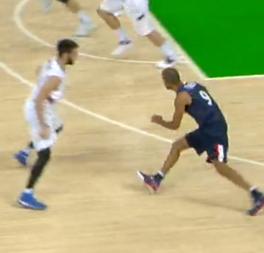
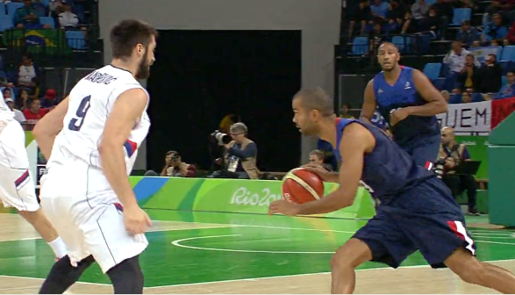
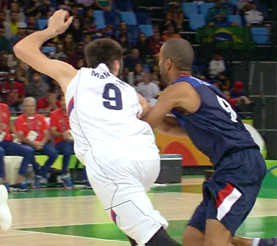
Art. 37 Faute antisportive Critère 3
C3
Quand un joueur est en PLD et se déplace dans la direction du joueur offensive face a l’adversaire et qu’il creer un contact normal, mais illegal, en jouant le ballon. Faute Normal.

Slide 24
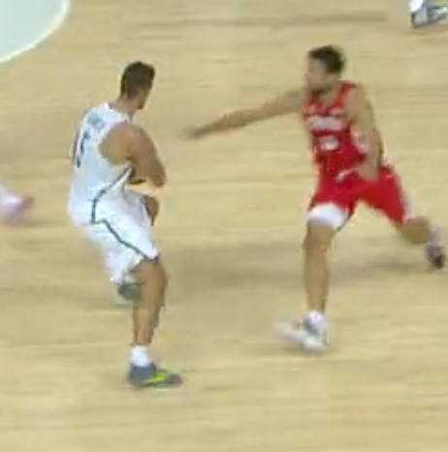
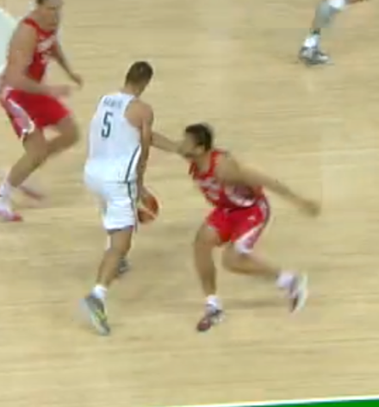
Art. 37 Faute antisportive Critère 3
C3
Lorsqu’un joueur defensif qui est dans une PLD et qui est déborbder et qu’il n’essaie pas de défendre son positionnement et qu’il sort son bras pour arrêter le joueur offensif dans le but d’arrêter le match. Faute Antisportive

Slide 25
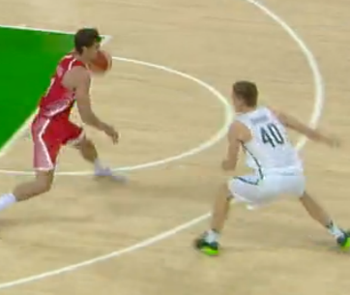
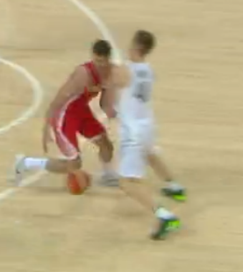
Art. 37 Faute antisportive Critère 3
Le joueur défensif est dans une PLD et il essai de maintenir sa PLD lorsqu’un contact survient. Que se soit une faute offensive ou defensive (selon le jugement de l’arbitre) il ne s’agit pas d’une faute antisportive même si l’équipe était en transition .
C3

Slide 26
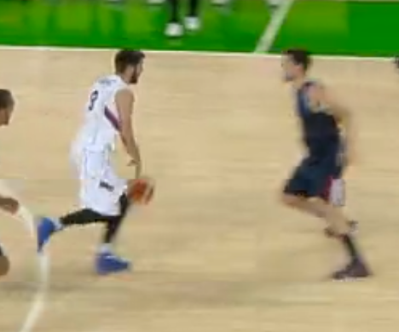
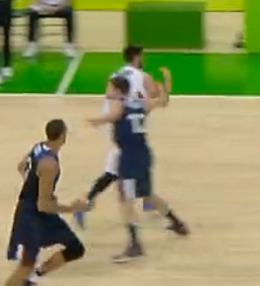
Art. 37 Faute antisportive Critère 3
C3
Lorsqu’un joueur defensif qui est dans une PLD et qui est déborbder et qu’il n’essaie pas de défendre son positionnement et qu’il sort son bras pour arrêter le joueur offensif dans le but d’arrêter le match. Faute Antisportive

Slide 27
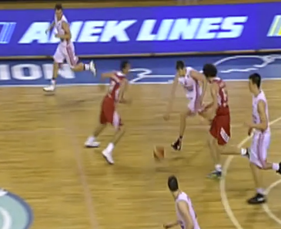
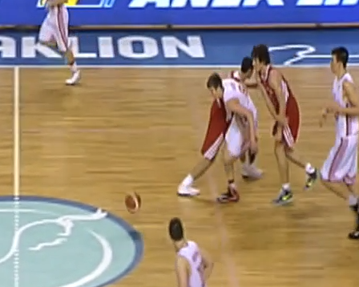
Art. 37 Faute antisportive Critère 3
C3
Le joueur defensif fait face au joueur offensif et il n’essaie pas d’atteindre une PLD. Il utilise son corps et ses mains comme bouclier pour arrêter le jeu sans regarder le ballon dans une action non-defensive.
Faute Antisportive, l’Officiel pourrait décerner une FDisqualifiante.

Slide 28
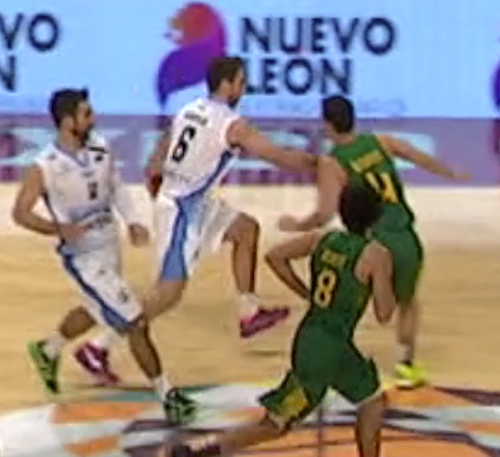
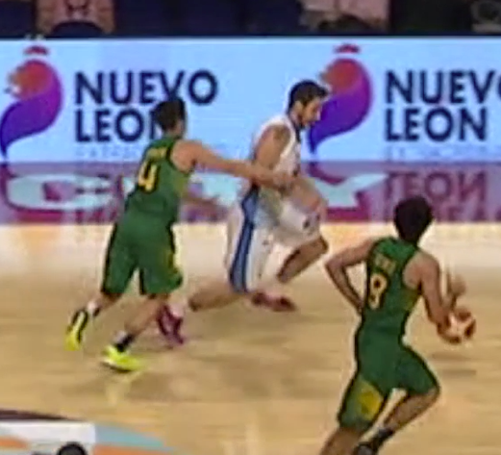
Art. 37 Faute antisportive Critère 3
C3
Le joueur offensive déborde le joueur défensif. La reaction du joueur défensif est d’arrêter la transition offensive avec son corps et ses mains. Ceci est un contact inutile et devrait être sanctionné par une faute Antisportive.

Slide 29
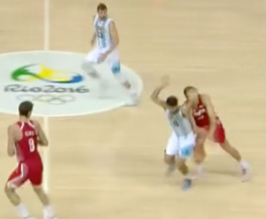
Art. 37 Faute antisportive Critère 3
Le joueur défensif ne travail pas pour avoir une PLD, il arrête plûtot la transition offensive en utilisant ses bras et son corps. Ignorant le ballon, il créer un contact inultile pour arrêter la contre-attaque ou transition. Ceci n’est pas une action normale au basketball. Faute Antisportive
C3

Slide 30
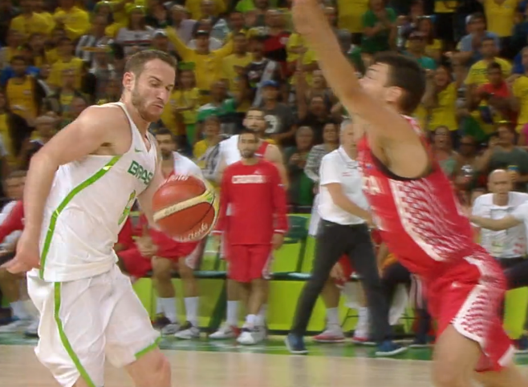
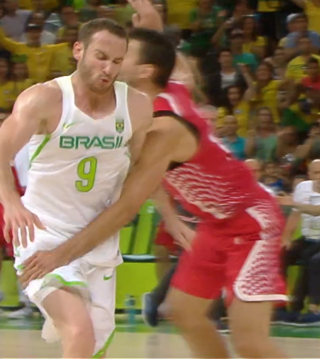
Art. 37 Faute antisportive Critère 3
C3
Le joueur défensif perd son équilibre en raison de l’action du joueur offensive. Au lieu de tenter de rectifier sa position, il choisi de saisir l’adversaire pour arrêter la partie. Il s’agit d’un contact inutile pour empêcher la transition de l’équipe offensive. Faute Antisportive.

Slide 31
Art. 37 Faute antisportive Critère 4
C4
Un contact latéral ou par derrière commis sur le terrain de jeu sur un adversaire par un défenseur tentant d’arrêter une contre-attaque alors qu’il n’y a aucun défenseur entre le joueur attaquant et le panier de l’adversaire.
Ceci s’applique jusqu’à ce que le joueur attaquant commence une action de tir

Slide 32
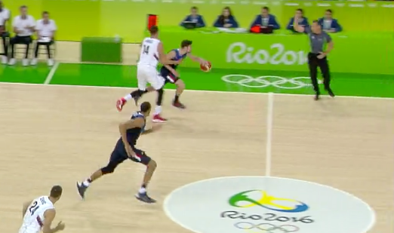
Art. 37 Faute antisportive Critère 4
C4
Un contact latéral ou par derrière commis sur un adversaire par un défenseur tentant d’arrêter une contre-attaque alors qu’il n’y a aucun défenseur entre le joueur attaquant et le panier de l’adversaire.
Ceci s’applique jusqu’à ce que le joueur attaquant commence une action de tir

Slide 33
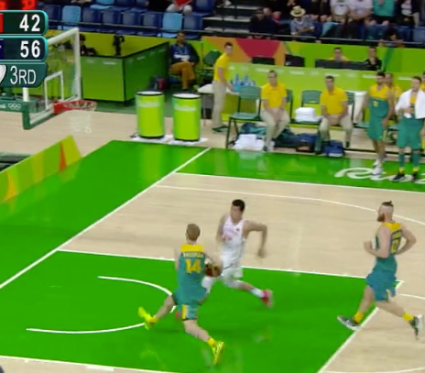
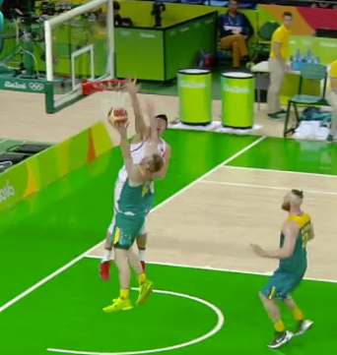
Art. 37 Faute antisportive Critère 4
C4
Lorsqu’il n’y a aucun défenseur entre le joueur attaquant et le panier de l’adversaire, mais que le joueur est dans l’action de tirer et qu’il y a un contact illégal sur le coté.
Faute personnelle normal

Slide 34
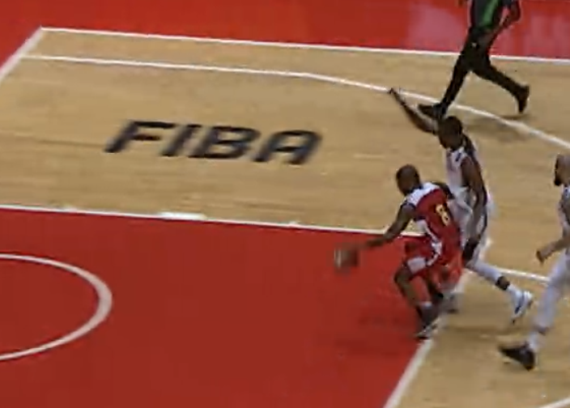
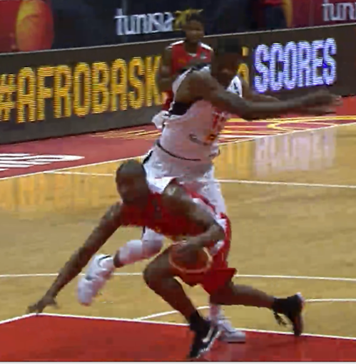
Art. 37 Faute antisportive Critère 4
Lorsqu’il n’y a aucun défenseur entre le joueur attaquant et le panier de l’adversaire et qu’une faute est appeler sur le coté alors que le joueur offensif est en train de dribbler, il s’agit toujours d’une faute antisportive.
C4

Slide 35
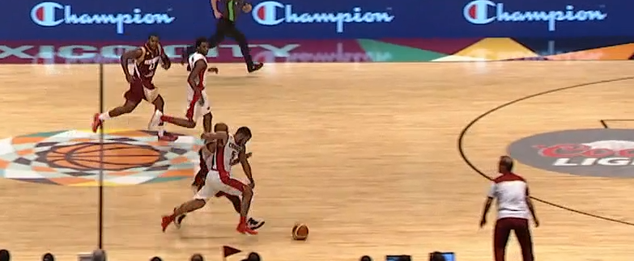
Art. 37 Faute antisportive Critère 4
C4
Le contact est par le coté et il n’y a pas de joueur entre le panier et le joueur offensive, si l’officiel appel une faute defensive, elle doit absolument être Antisportive.

Slide 36
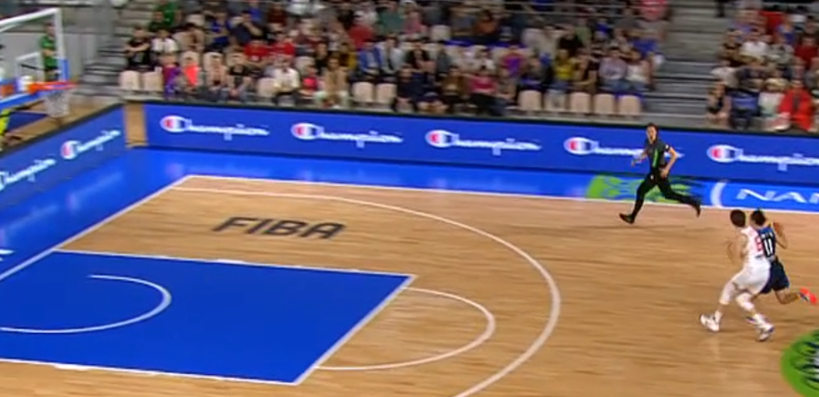
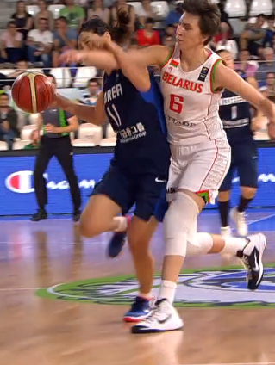
Art. 37 Faute antisportive Critère 4
C4
Le contact est par le coté et il n’y a pas de joueur entre le panier et le joueur offensive, si l’officiel appel une faute defensive, elle doit absolument être Antisportive.

Slide 37
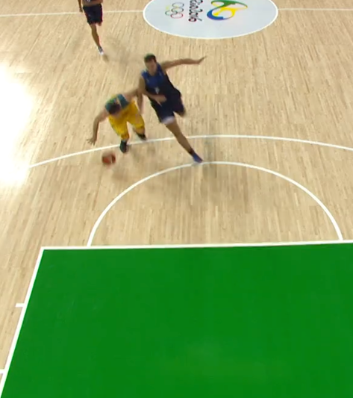
Art. 37 Faute antisportive Critère 4
C4
Lorsqu’un contact survient et qu’il y a aucun défenseur entre le joueur attaquant et le panier de l’adversaire, nous devons identifier si le joueur est encore dans l’action de dribble ou dans l’action de tirer. Lors du dribble, il s’agit d’une faute antisportive. Si l’action de tirer a débuter il s’agit d’une faute normal a moins que d’autre critères ne s’applique a l’action.

Slide 38
Art. 37 Faute antisportive Critère 5
C5
Un contact causé sur le terrain de jeu par un défenseur sur un attaquant lors des deux dernières minutes de la quatrième période et de chaque prolongation, alors que le ballon est en dehors du terrain pour une remise en jeu et qu'il est encore dans les mains de l'arbitre ou à disposition du joueur effectuant la remise en jeu.

Slide 39
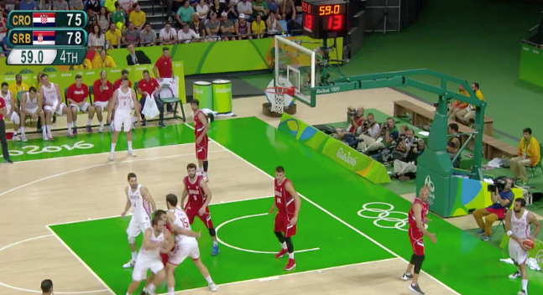
Art. 37 Faute antisportive Critère 5
C5
Ici nous pouvons voir 3 facteurs de ce critère. Les 2 dernières minutes de jeu, le ballon à l’extérieur pour la remise en jeu et un possible contact illégal du joueur défensif. Si l’officiel appel une faute, elle doit toujours être Antisportive

Slide 40
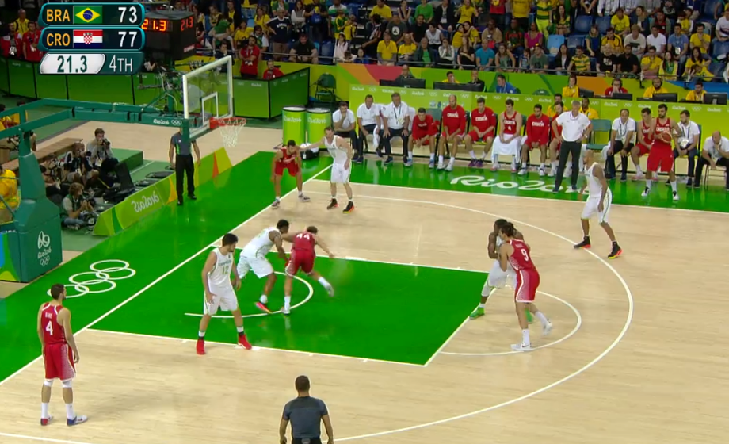
Art. 37 Faute antisportive Critère 5
C5
Ici nous pouvons voir 3 facteurs de ce critère. Les 2 dernières minutes de jeu, ballon à l’extérieur pour la remise en jeu et un possible contact illegal du joueur défensif. Si l’official appel une faute, elle doit toujours être Antisportive

